Slide 1
Математика
1 клас
Урок 2
Спільні та відмінні ознаки предметів. Поділ на групи. Лічба.
Пряма, крива і ламана лінії

Slide 2
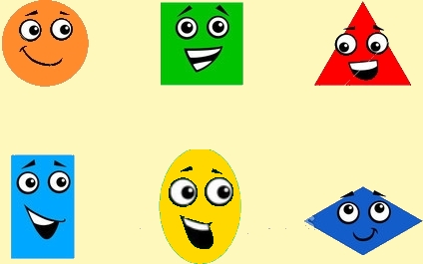
Створення позитивного клімату класу
Настрій якої фігури вам зараз більше подобається?
Назви колір і фігуру

Slide 3
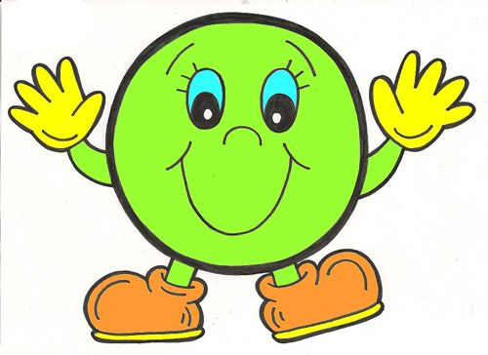
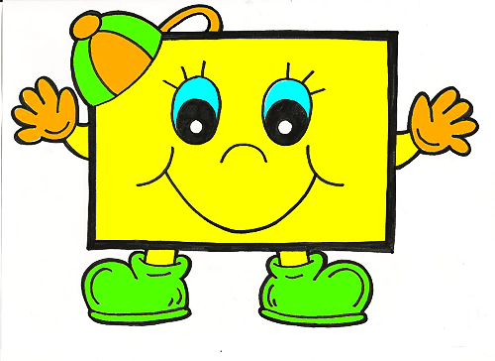
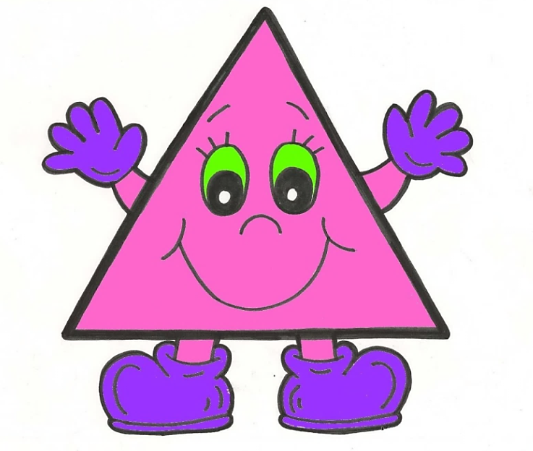
Робота над загадками
Я без сторін і без кутів, Як звуся, відгадай. І на малюнках дітлахів У сонечку впізнай.
Круг
Прямокутник
Олівці Петрусь узяв,
Швидко щось намалював.
Хоч крути, а хоч верти,
Має тільки три кути.
На квадрат я дуже схожий.
Маю теж чотири сторони.
Тільки дві з них протилежні –
Однакової довжини.
А сусідні – різні.
Трикутник

Slide 4
Лічба. Геометричні фігури
Скільки?
Скільки прямокутників? Трикутників?
Скільки квадратів? Кругів? Ромбів?

Slide 5
Вправа «Знайди зайву фігуру»
Знайди зайвий об’єкт. Поясни свій вибір.

Slide 6
Повідомлення теми та завдань уроку
Сьогодні на уроці ми будемо визначати спільні та відмінні ознаки предметів, розподіляти їх на групи за цими ознаками.
Дізнаємося про такі геометричні фігури, як точка, пряма, крива, ламана лінії.

Slide 7
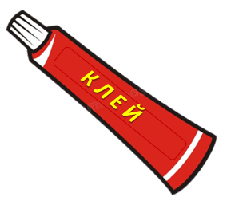
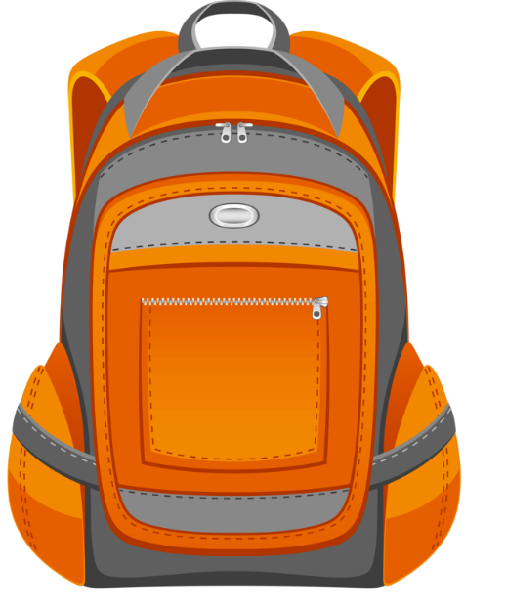
Спільні та відмінні ознаки предметів
Назви всі предмети, зображені на малюнку. Скільки їх?
Чи є серед них однакові? Назви їх.
Підручник.
Сторінка
4

Slide 8
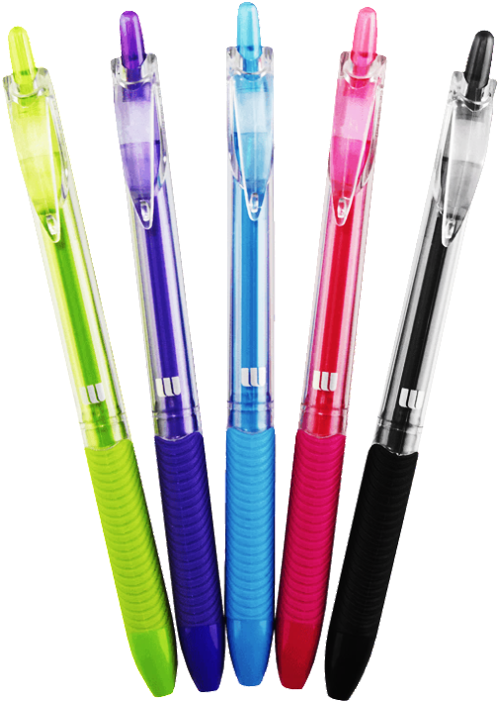
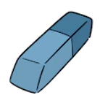
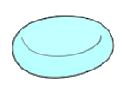
Спільні та відмінні ознаки предметів
Чому предмети об’єднані в групи саме так?
Що в кожній групі спільного, а що — відмінного?
Гумки
Зошити
Ручки
Підручник.
Сторінка
4

Slide 9
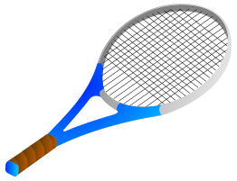
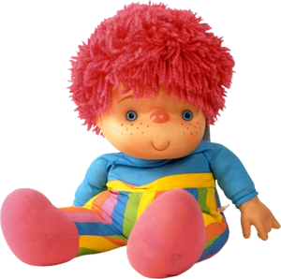
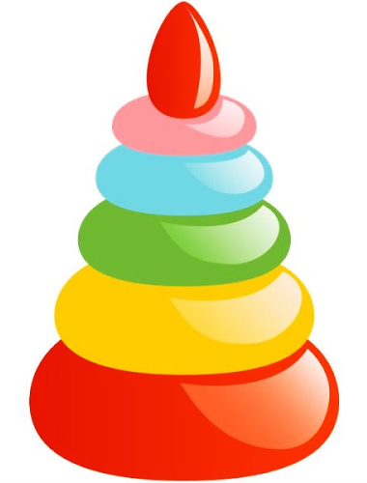
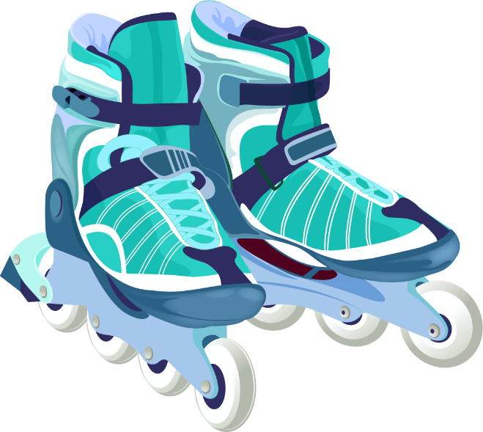
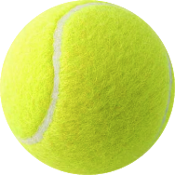
Спільні та відмінні ознаки предметів
Поділи предмети на дві групи.
Назви ще по одному предмету, який можна віднести до кожної із цих груп.
Іграшки
Спортивне приладдя
Підручник.
Сторінка
4

Slide 10
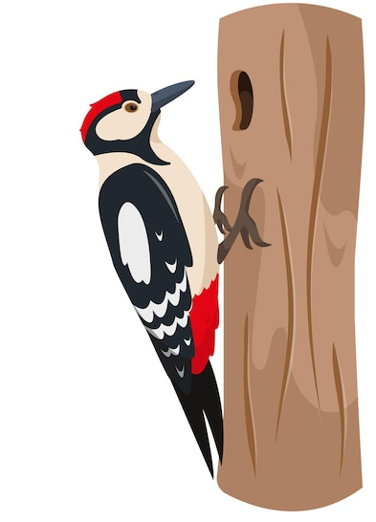
Актуалізація знань про геометричні фігури: точка, пряма, крива, ламана лінії
Дзьобом «стук!» по стовбуру
розумний тато-дятел:
– Давай-но, синку, змалечку
математику вивчати.
Слід від дзьоба – це не крапка
і не дірка, мій синочку.
Математики назвали
Це поняття – точка.

Slide 11
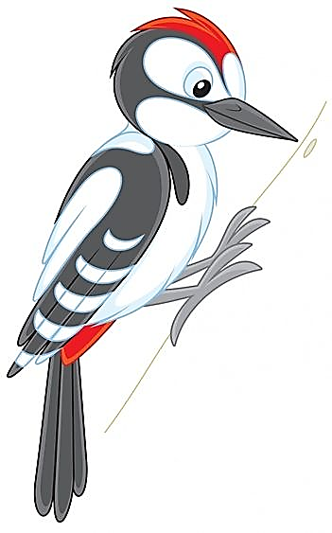
Актуалізація знань про геометричні фігури: точка, пряма, крива, ламана лінії
Без початку і кінця
лінія пряма.
Це – точка
з точок утворюється лінія
це – пряма лінія

Slide 12
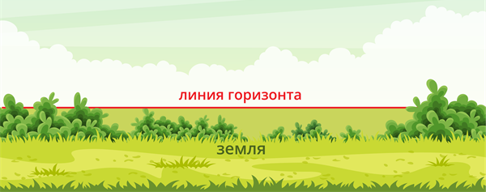
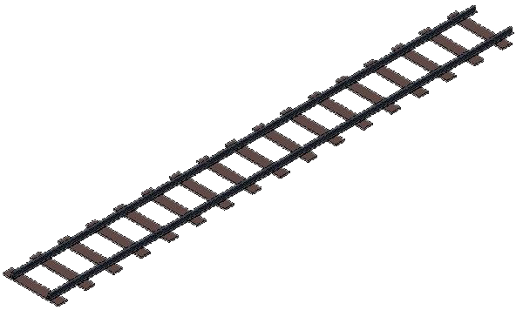
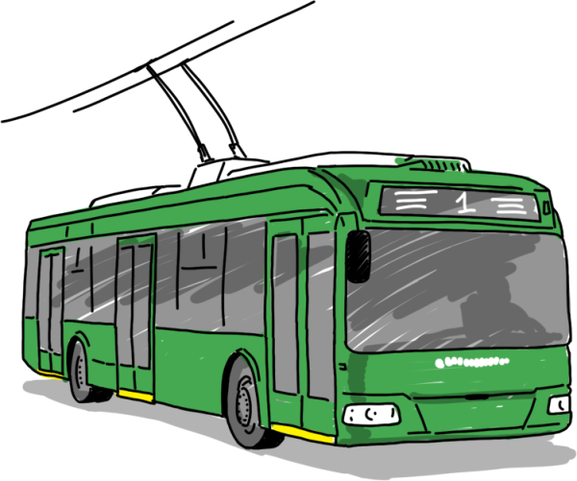
Актуалізація знань про геометричні фігури: точка, пряма, крива, ламана лінії
Пригадайте, де ми «зустрічаємо» пряму лінію?
Небо
Лінія горизонту
Земля
Тролейбусні дроти
Залізнична колія

Slide 13
Довідничок
Через одну точку можна провести безліч прямих ліній, що перетинаються.
Через дві точки можна провести тільки одну пряму лінію.

Slide 14
Спільні та відмінні ознаки предметів
Чим різняться лінії на малюнках?
Запам’ятай назви ліній.
Крива
Ламана
Пряма
Підручник.
Сторінка
4

Slide 15
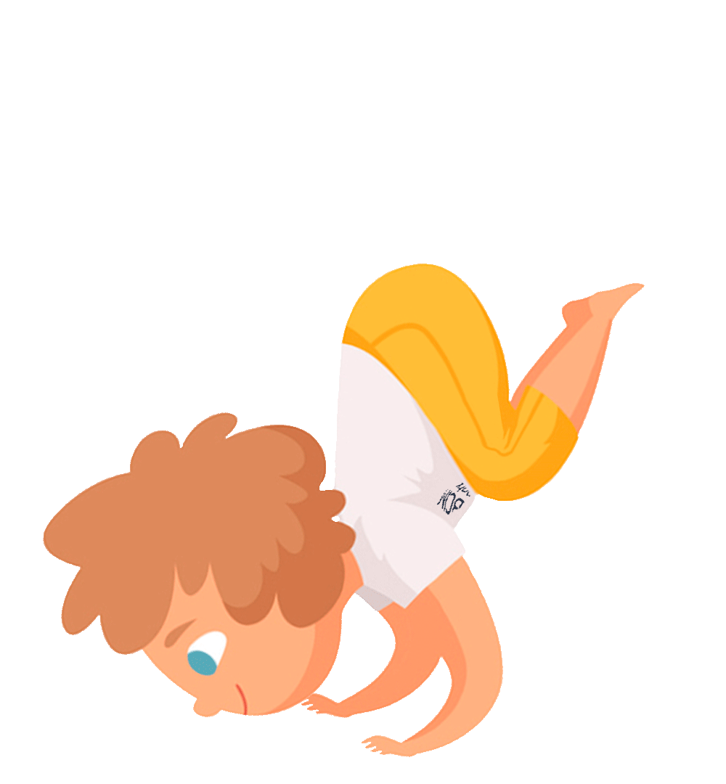
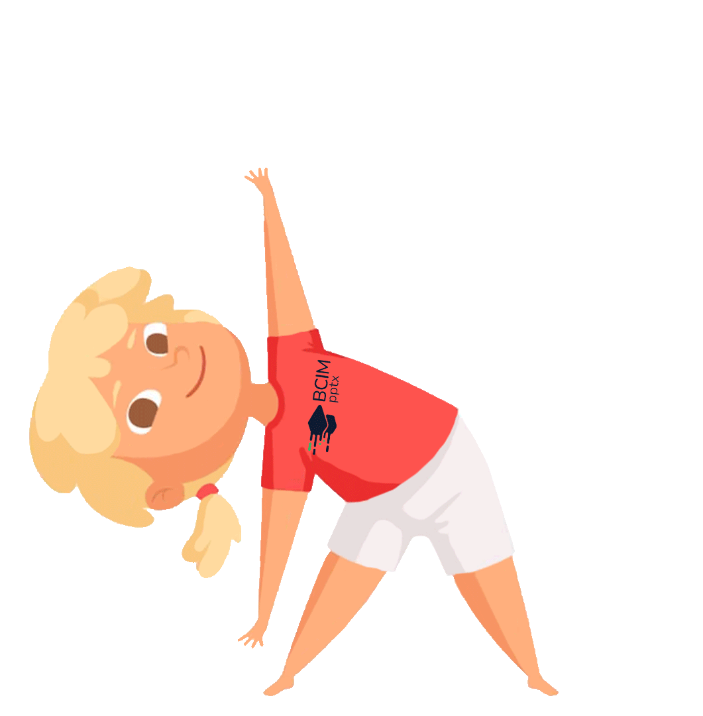
Руханка

Slide 16
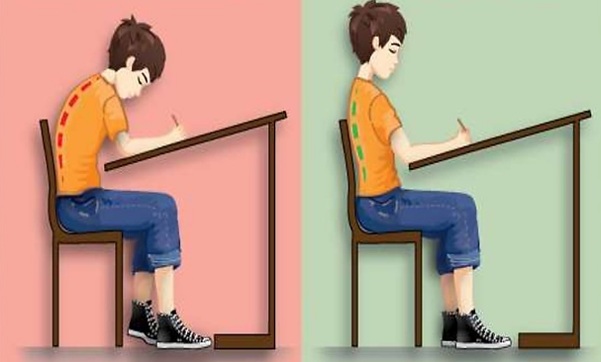
Як ви повинні сидіти за партою?
Ноги повинні стояти повною ступнею на підлозі.
Спина рівна.
Голова нахилена вниз так, аби бачити, що позначено у зошиті.
Лікті – на парті так, аби не звисали.
Між партою і грудьми має бути відстань на ширину долоні.

Slide 17
Орієнтування у зошиті
Як потрібно, щоб лежав зошит? Як слід тримати олівця?
Зошит має лежати навкоси.
Олівець тримаємо тільки трьома пальцями – великим, вказівним і середнім.
Олівець більше спирається на середній палець, ми тримаємо його великим і зверху вказівним пальцем.
Усі три пальці знаходяться на відстані 2 см від кінця олівця.

Slide 18
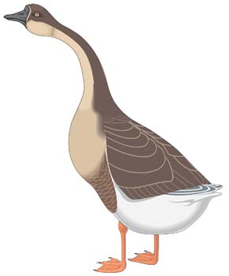
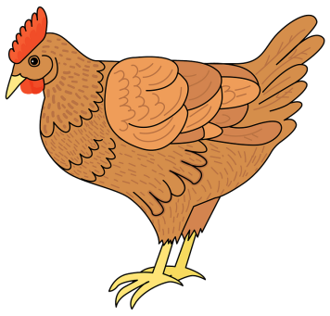
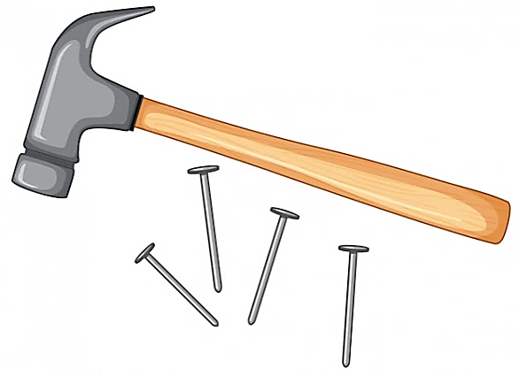
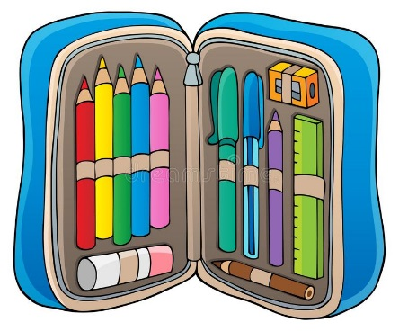
Робота у зошиті
Обведи об'єкти, які належать до однієї групи.
Для чого призначені ці предмети?
Скільки їх у кожній групі?
Зошит.
Сторінка
2

Slide 19
Робота у зошиті
Допиши за зразком.
Зошит.
Сторінка
2

Slide 20
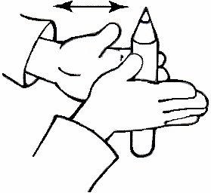
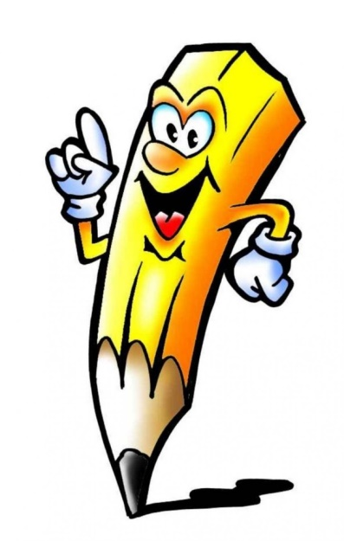
Пальчикова гімнастика
Дерев'яний та довгенький, Маю носик я гостренький. На білому слід лишаю І всіх діток потішаю.
Олівець

Slide 21
Робота у зошиті
Скільки ліній на малюнку?
Наведи всі прямі олівцем синього кольору, криві –
олівцем зеленого кольору, ламану – олівцем червоного кольору.
Зошит.
Сторінка
2

Slide 22
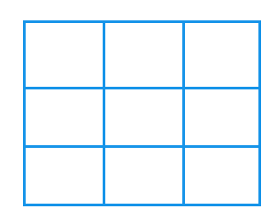
Логічна вправа «Чарівний квадрат»
Домалюй в чарівний квадрат фігуру,
якої бракує.

Slide 23
щоби відкрити інтерактивне завдання, натисніть на помаранчевий прямокутник
Відкрити онлайнове інтерактивне завдання

Slide 24
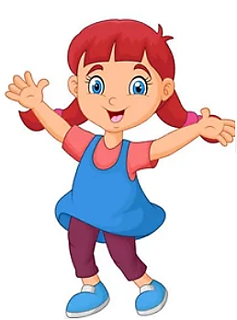
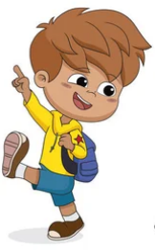
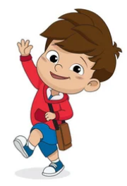
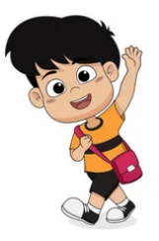
Рефлексія. Оберіть відповідну цеглинку LEGO
Цеглинку LEGO підійміть, зустріч нашу оцініть.
Все було легко!
Я дуже втомився!
Було цікаво!
У мене все вийшло!
Було складно!

